Slide 1

Campaña de Invierno 2019
Informe Semana 34

Slide 2
Vigilancia Epidemiológica
Centros de vigilancia APS
Vigilancia en Centros de Alta Complejidad
Vigilancia Epidemiológica

Slide 3
Vigilancia Centinela Enfermedad Tipo Influenza (ETI)*, en APS.
En la semana 34, la tasa de notificación de la Enfermedad Tipo Influenza (ETI) a nivel nacional alcanzó a 13,7 casos por cien mil habitantes, manteniéndose respecto a la semana anterior (13,5 casos por cien mil habitantes).
Estos valores se encuentran sobre lo esperado para el promedio de la curva epidémica, no obstante, al observar el canal endémico se observó en la zona de seguridad para la SE 34.
*Información disponible al 27/08/2019

Slide 4
Vigilancia Centinela Enfermedad Tipo Influenza (ETI)*, en APS.
Definición de ETI: según normativa vigente (CIR. B51/20 14 de mayo de 2010): paciente con fiebre (> a 38,5ºC) y tos, asociado a algunos de los siguientes síntomas: mialgias, odinofagia o cefalea. La notificación es realizada en 43 centros centinela de APS.
Las regiones que presentaron un aumento con respecto a la semana previa son Coquimbo, RM, O´Higgins, Ñuble, Araucanía, Los Ríos, Los Lagos y Magallanes. Se mantuvieron en su notificación las regiones de Tarapacá y Aisén. Disminuyen las regiones de Arica-Parinacota, Antofagasta, Atacama, Maule y Biobío.
Coquimbo reportó brotes institucionales en colegios. Los Lagos no ha reportado brotes institucionales.
En la SE 34, se analizaron 64 muestras respiratorias de pacientes ambulatorios con una positividad a influenza de 31%, presentando una muy discreta disminución con respecto a la SE 33 (32%). La circulación esta asociada a influenza B y VRS principalmente. Los grupos de edad con mayor detección fue el grupo de 1-4 y 5-14 años.
* Información disponible al 27/08/2019

Slide 5
Atenciones Respiratorias de Urgencia Hospitalaria*
Enfermedad Tipo Influenza (ETI), Chile.
Según información preliminar en la SE 34 las atenciones por ETI aumentan un 10% con respecto a la semana anterior y corresponden a un 0,9% del total de las atenciones de urgencia en un total de 156.160 atenciones.
Este indicador de transmisibilidad mostró, hasta la SE 24, un rápido ascenso de la curva asociado a la atención por ETI en las urgencias y bajó a partir de la SE 25. A la SE 34 se observó en niveles moderados y con nivel de confianza alto, dado que corresponde al 100% de las urgencias hospitalarias públicas.
Información disponible al 27/08/2019

Slide 6
Atenciones Respiratorias de Urgencia Hospitalaria*
Neumonía, Chile.
Las atenciones por neumonía en la SE 34 correspondieron a 2.676 atenciones por neumonía, disminuyendo en 43 casos respecto a la semana previa. Las neumonías representaron un 1,8% del total de las atenciones de urgencia ( 156.160 atenciones) y bajo el promedio de la curva epidémica.
Al ser un indicador de gravedad, nos muestra una curva de casos de neumonía en niveles moderados, con un nivel de confianza alto dado que corresponde al 100% de las urgencias hospitalarias públicas.
Información disponible al 27/08/2019

Slide 7
Vigilancia intensificada centinela de IRAG: casos IRAG por Virus Respiratorios*
En los hospitales centinela para la vigilancia IRAG, durante el año se ha registrado circulación viral con predominio de VRS e influenza. Del total de IRAG analizados, para la SE 33 (n=158), y 34 (n=76) se detectó una positividad de 46,1% y 43,9% a virus respiratorios con predominio de influenza de tipo B y VRS en la ultima semana.
* Definición de caso IRAG: persona que requiera hospitalización por fiebre igual o superior a 38ºC y tos asociada a dificultad respiratoria (criterio clínico). La vigilancia se realiza en los Hospitales de Puerto Montt, Hernán Henríquez Araneda de Temuco, G. Grant Benavente de Concepción, Gustavo Fricke de Viña del Mar, San Juan de Dios de Santiago, Militar de Santiago y E. Torres Galdámez de Iquique.
* Información disponible al 27/08/2019

Slide 8
Vigilancia intensificada centinela de IRAG: casos IRAG por virus influenza*
En 2019, desde la SE 1 hasta la SE 34, se han detectado preliminarmente 586 casos IRAG asociados a influenza A y 100 casos de influenza B. Se registra predominio de A(H1N1)pdm09 y linaje Yamagata en influenza B. Los casos se presentaron principalmente en los centinelas de RM, Concepción y Tarapacá.
* Definición de caso IRAG: persona que requiera hospitalización por fiebre igual o superior a 38ºC y tos asociada a dificultad respiratoria (criterio clínico). La vigilancia se realiza en los Hospitales de Puerto Montt, Hernán Henríquez Araneda de Temuco, G. Grant Benavente de Concepción, Gustavo Fricke de Viña del Mar, San Juan de Dios de Santiago, Militar de Santiago y E. Torres Galdámez de Iquique.
* Información disponible al 27/08/2019

Slide 9
Vigilancia intensificada centinela de IRAG: casos IRAG por virus VRS*
Durante el 2019 se han detectado, preliminarmente, 939 IRAG asociadas a VRS, mostrando una tendencia a la disminución y alcanzando una positividad de 13,6% en la SE 34.
* Definición de caso IRAG: persona que requiera hospitalización por fiebre igual o superior a 38ºC y tos asociada a dificultad respiratoria (criterio clínico). La vigilancia se realiza en los Hospitales de Puerto Montt, Hernán Henríquez Araneda de Temuco, G. Grant Benavente de Concepción, Gustavo Fricke de Viña del Mar, San Juan de Dios de Santiago, Militar de Santiago y E. Torres Galdámez de Iquique.
* Información disponible al 27/08/2019

Slide 10
Casos detectados de virus respiratorios y porcentaje de positividad por semana epidemiológica. Chile 2015-2019
Fuente: Sección Virus Respiratorios y Exantemáticos. Departamento Laboratorio Biomédico.
Instituto de Salud Pública de Chile. 2019.

Slide 11
Hospitales centinelas de la Red de Vigilancia de virus respiratorios del ISP con casos detectados en la semana epidemiológica N°34
Fuente: Sección Virus Respiratorios y Exantemáticos. Departamento Laboratorio Biomédico.
Instituto de Salud Pública de Chile. 2019.

Slide 12
Casos confirmados según agente y grupo etario en la semana epidemiológica N° 34
Fuente: Sección Virus Respiratorios y Exantemáticos. Departamento Laboratorio Biomédico.
Instituto de Salud Pública de Chile. 2019.

Slide 13
Distribución del número de casos de Influenza por tipos y subtipos por semana epidemiológica, Chile 2015-2019
Fuente: Sección Virus Respiratorios y Exantemáticos. Departamento Laboratorio Biomédico.
Instituto de Salud Pública de Chile. 2019

Slide 14
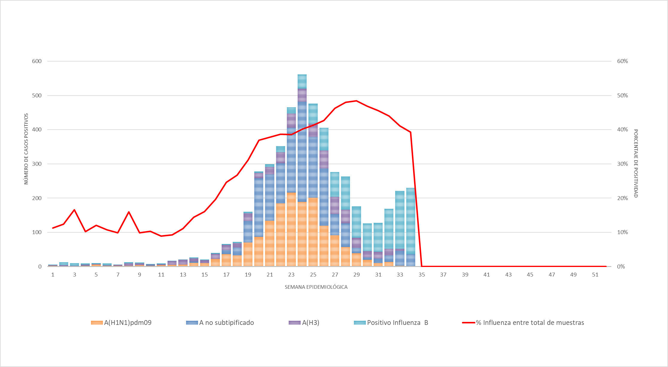
Distribución del número de casos de Influenza por tipos y subtipos por semana epidemiológica, Chile 2019
Fuente: Sección Virus Respiratorios y Exantemáticos. Departamento Laboratorio Biomédico.
Instituto de Salud Pública de Chile. 2019

Slide 15
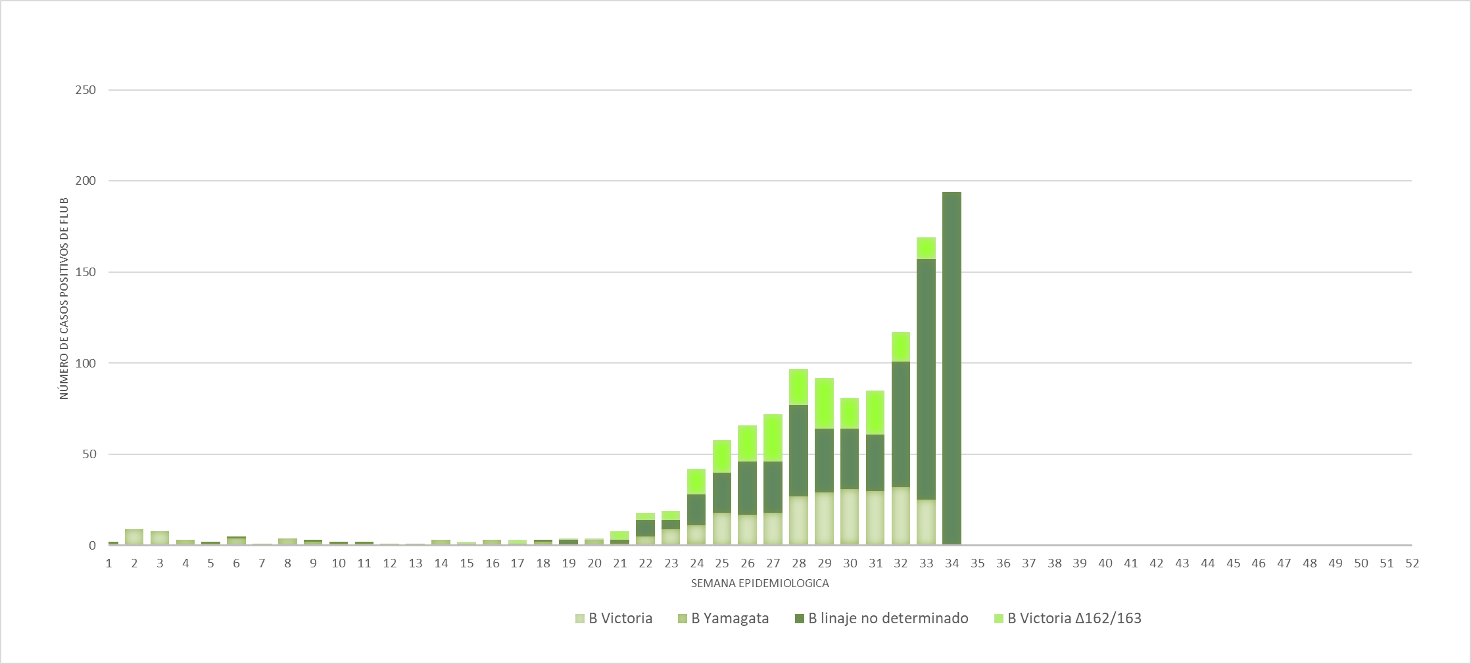
Distribución de casos de Influenza B según linaje, Chile 2019

Slide 16
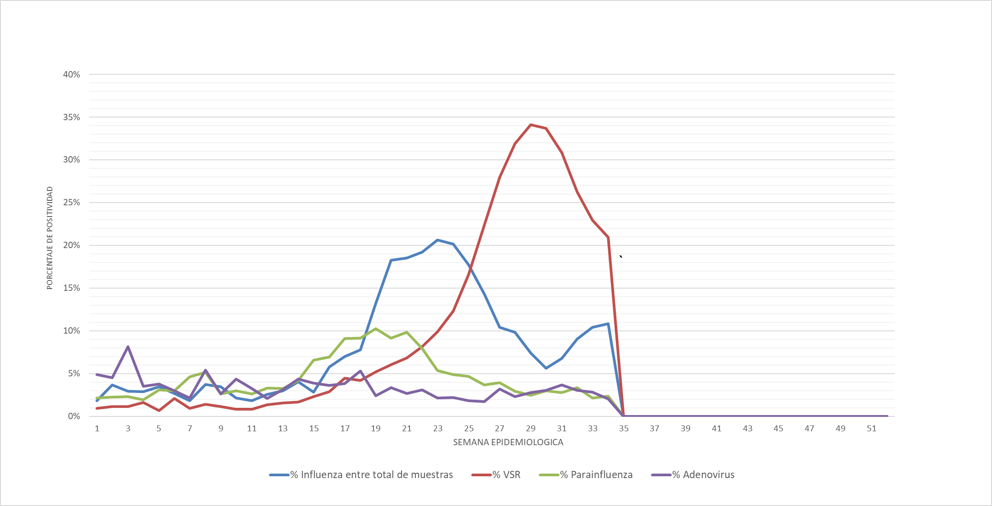
Porcentaje de Positividad por Virus Respiratorios, Chile 2019
Fuente: Sección Virus Respiratorios y Exantemáticos. Departamento Laboratorio Biomédico.
Instituto de Salud Pública de Chile. 2019.

Slide 17
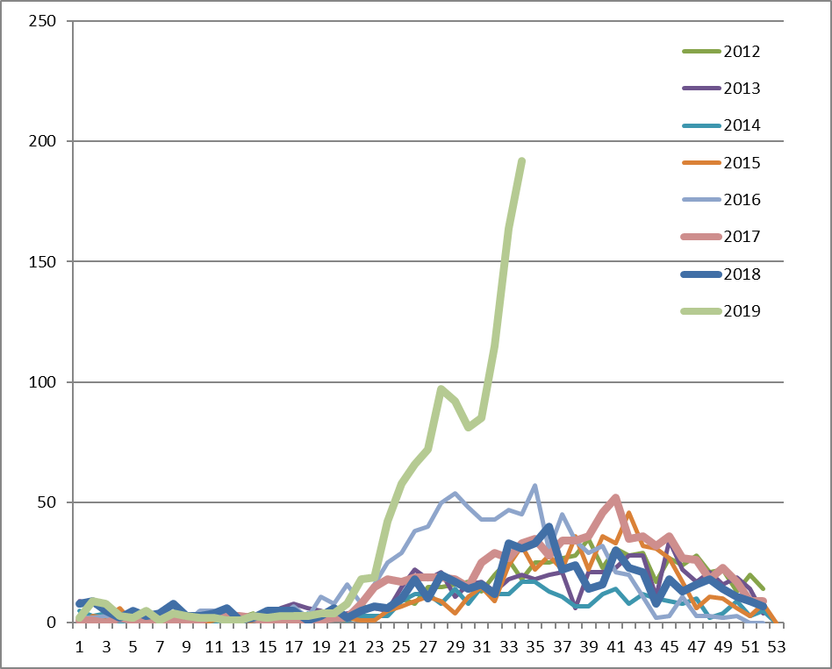
Distribución del número de casos de Influenza B por semana epidemiológica, Chile 2012-2019
Fuente: Sección Virus Respiratorios y Exantemáticos. Departamento Laboratorio Biomédico.
Instituto de Salud Pública de Chile. 2019

Slide 18
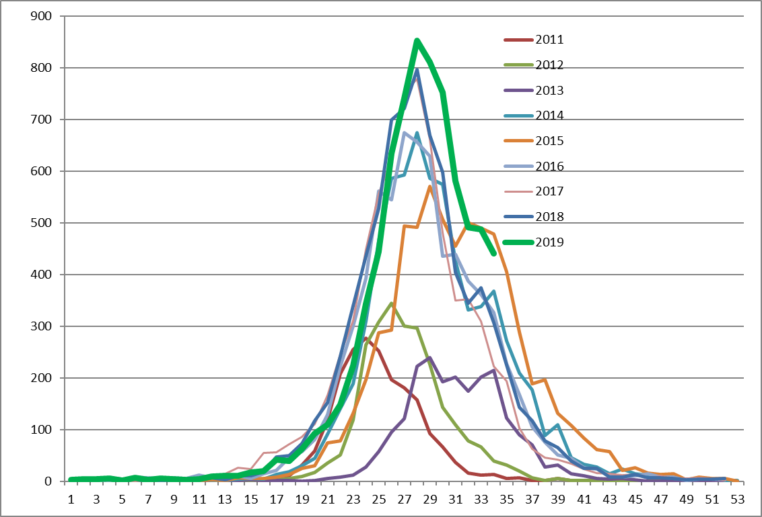
Distribución del número de casos de VRS por semana epidemiológica, Chile 2011-2019
Fuente: Sección Virus Respiratorios y Exantemáticos. Departamento Laboratorio Biomédico.
Instituto de Salud Pública de Chile. 2019

Slide 19
Red Asistencial
Habilitación y Complejización de camas
Hospitalización Domiciliaria
Refuerzo en Gestión de camas y Gestión de egresos
Refuerzo en UEH
Laboratorios Clínicos de Vigilancia
Orientadores en salas de UEH
Centros de Alertas Temprana SAMU
Gestión Fármacos

Slide 20
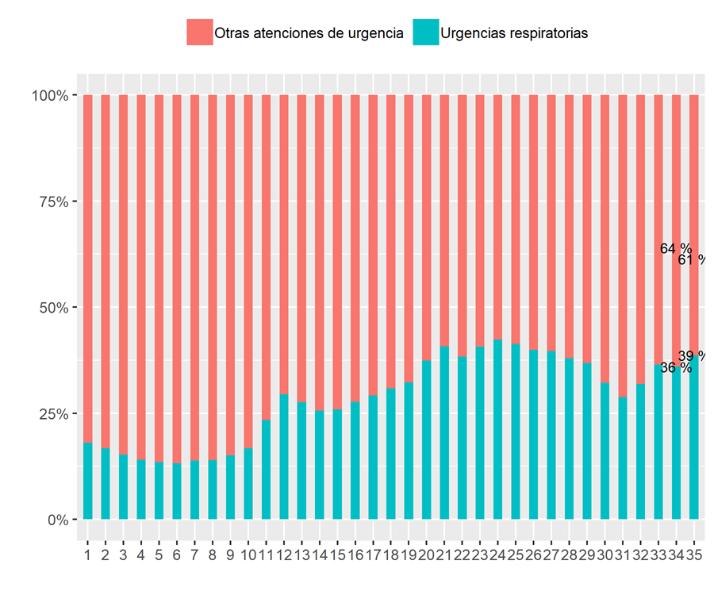
Total atenciones de urgencia por causa respiratoria
36% de las consultas son por causa respiratoria

Slide 21
Total atenciones de urgencia por causa respiratoria y semana estadística
En relación a la SE 34 se observa un aumento del 2% en las atenciones por causa respiratoria, por grupo etario, se observa una disminución de las atenciones por grupo etario en el grupo 1 a 4 años en -6.85%, sin embargo se aprecia un incremento en los grupos Menores 1 año en 3.69%, 5 a 14 años en 2.28%, 15 a 64 años en 5.27%, 65 y más años en 3.57%, en relación a la semana anterior

Slide 22
Total atenciones de urgencia por causa tipo Influenza, por semana estadística
En las atenciones de urgencia por tipo influenza presentan un aumento del 11% en relación a la SE anterior. Además, el promedio de las últimas tres semanas es menor en un 13% en relación al año 2018. A nivel de grupo etario se observa un incremento de las atenciones por grupo etario en todos los grupos, con los siguientes valores: Menores 1 año en 44.83%, 1 a 4 años en 4.12%, 5 a 14 años en 9.65%, 15 a 64 años en 11.43%, 65 y más años en 24.72%, en relación a la semana anterior.

Slide 23
Total atenciones de urgencia por causa Bronquitis, por semana estadística
En relación a las atenciones por causa Bronquitis, se observa un aumento del 2% en relación a la SE33 y a nivel de grupo etarios se observa una disminución de las atenciones por grupo etario en el grupo 1 a 4 años en -6.54%, sin embargo se aprecia un incremento en los grupos Menores 1 año en 1.81%, 5 a 14 años en 3.64%, 15 a 64 años en 6.2%, 65 y más años en 4.82%, en relación a la semana anterior.

Slide 24
Total atenciones de urgencia por causa Neumonía, por semana estadística
Las consultas por Neumonía se observa un aumento del 1% en relación a la SE33 a nivel de grupo etario se observa una disminución de las atenciones por grupo etario en el grupo 1 a 4 años en -3.61%, sin embargo se aprecia un incremento en los grupos Menores 1 año en 2.62%, 5 a 14 años en 6.74%, 15 a 64 años en 0.55%, 65 y más años en 1.93%, en relación a la semana anterior.

Slide 25
Total Hospitalizaciones por causa respiratoria, por semana estadística.
En las hospitalizaciones por causa respiratoria se observa un aumento del 3% de las hospitalizaciones en la SE34, donde el promedio de las últimas tres semanas es mayor al año 2018 en un 13%.

Slide 26
Total de hospitalizaciones por causa respiratoria, por grupo etario y semana estadística.

Slide 27
Total de atenciones de urgencia por causa respiratoria y semana estadística, regiones

Slide 28
Total de atenciones de urgencia por causa respiratoria y semana estadística, regiones

Slide 29
Total de atenciones de urgencia por causa respiratoria y semana estadística, regiones

Slide 30
Total de hospitalizaciones de urgencia por causa respiratoria y semana estadística, regiones

Slide 31
Total de hospitalizaciones de urgencia por causa respiratoria y semana estadística, regiones

Slide 32
Pacientes en Espera de Cama Total en UEH Adultos, 2014 - 2019
1.035 pacientes Adultos promedio en espera de camas durante la semana 34, aumentando en un 3,8% en relación a la semana anterior y un 2,9% al comparar mismo periodo del año 2018.
Hospital San Juan de Dios (RM), es el hospital con mayor promedio de pacientes en espera de camas (Prom: 62), en regiones H. Carlos Van Buren y H. de Talcahuano.

Slide 33
Pacientes en Espera de Cama Total en UEH Pediátrica, 2014 - 2019
75 pacientes Pediátricos promedio en espera de camas durante la semana 34, aumentando en un 13,6% en relación a Sem. 33 y un 21% comparación al año anterior 2018.
H. Sótero del Río y H. Félix Bulnes y, al igual que semanas anteriores, son los hospitales con mayores cifras, siendo el SSMSO el que presenta mayor promedio de pacientes en espera de camas pediátricos

Slide 34
Camas Críticas Fuera De Servicio
25 camas bloqueadas en promedio durante la semana 34 (corte Sábado 24 de agosto), disminuyendo en un 11% en relación a semana anterior.
Se mantienen las camas 6 UTI adulto por “ falta de personal” del H. de Pto Montt, y 2 UCI adulto quemados por falta de equipamiento.
H. Gran Benavente, remodelación de UTI neonatal por seis meses.
H. Félix Bulnes, UTI neo aislamiento por VRS
H. Van Buren 4 camas UTI Neo por aislamiento adenovirus
H. Tórax , 2 camas por procedimiento ECMO

Slide 35
Derivaciones vía UGCC
Durante la Semana 34 se derivaron 163 pacientes; aumentando en 42 derivaciones (35%) en relación a la semana anterior y disminuyendo en un 10% en comparación al año 2018 (15 derivaciones). De estas 120 corresponden a derivaciones adultas, 22 pediátricas y 21 neonatales.
De las 163 derivaciones exitosas, 60 corresponden a derivaciones por causa respiratoria; de estas 44 adultas y 16 pediátricas.

Slide 36
Información y Comunicaciones
Puntos de prensa y cobertura
Publicidad
Televisiva y Radial
Folletería
Salud Responde

Slide 37

Número de Consultas Respiratorias a Semana 34
Campaña de Invierno 2015-2019
La cantidad de consultas disminuyeron de la semana 33 a la 34 en un 25,2%; manteniendo una correlación del 98% con el año 2017.

Slide 38
Detalle de Consultas Respiratorias
Semana 32 a 34, Campaña de Invierno 2019
Las principales causas de consulta se mantuvieron en TOS EN EL NIÑO y SÍNTOMAS DEL RESFRIO.

Slide 39
Gracias

